Slide 1
Arquitetura de Redes com IOT – Reflexos e Tendências.

Slide 2
AIOT - Classificação de redes
Uma rede de computador pode ser classificada de diversas formas, dependendo do enfoque dado ao assunto. Vamos ver, agora, dois tipos de classificação de redes: uma classificação com base no tamanho de uma determinada rede e outra classificação relacionada com a função do dispositivo final em uma rede.

Slide 3
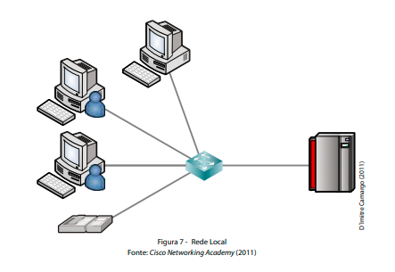
AIOT - Classificação de redes - LAN
Uma LAN é o acrônimo de Rede de Área Local (Local Area Network), onde os computadores que fazem parte desta rede estão fisicamente localizados em um mesmo espaço físico, geralmente limitado por uma sala, um andar de um prédio ou, até mesmo, todo o prédio ou escritório. A LAN também pode ser chamada de rede local. Como estes dispositivos estão diretamente conectados no mesmo espaço físico por meio de cabos de cobre, fibra ou sem fio, a velocidade de transmissão em uma LAN é consideravelmente alta, geralmente em 10/100/1000 Mbps, de forma ininterrupta. Veja um exemplo de LAN.
Nessa figura, você pode observar dispositivos finais interligados com um dispositivo intermediário, no caso um switch, em uma LAN.

Slide 4
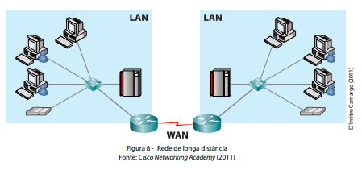
AIOT - Classificação de redes - WAN
Uma WAN é o acrônimo de Rede de Área Distribuída (Wide Area Network). Pode ser chamada também de Rede de Longa Distância. Uma WAN se caracteriza pela união ou interligação de diversas LANs. Para que estas possam ser interligadas, criando uma WAN, serviços de provedores de telecomunicações geralmente são utilizados. Veja, a seguir, uma figura que demonstra uma WAN.
Nessa figura, você pode observar duas redes locais interligadas por um link serial, formando uma WAN.

Slide 5
AIOT - Classificação de redes – MAN, PAN, SAN E WLAN
MAN: Rede de Área Metropolitana que interliga LANs em uma distância não tão maior do que uma WAN. São, geralmente, disponibilizadas por operadoras de TV a cabo.
PAN: Rede de Área Pessoal que interliga dispositivos bem próximos uns dos outros, geralmente utilizando tecnologias de bluetooth3 .
SAN: Rede de Área de Armazenamento usada na interligação de servidores e recursos de armazenamento.
WLAN: Muito próxima de uma LAN, mas, utiliza redes sem fio

Slide 6
AIOT – Tipos de redes - Rede Ponto a Ponto
Em uma rede ponto a ponto, as funções de cliente e servidor não são bem definidas, ou seja, em um momento um dispositivo poderá fazer o papel de servidor e, logo após, poderá fazer o papel de um cliente.

Slide 7
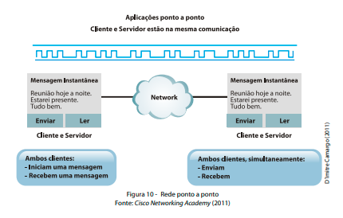
AIOT – Tipos de redes - Rede Ponto a Ponto
Observe, na figura a seguir, a demonstração de uma rede ponto a ponto.

Slide 8
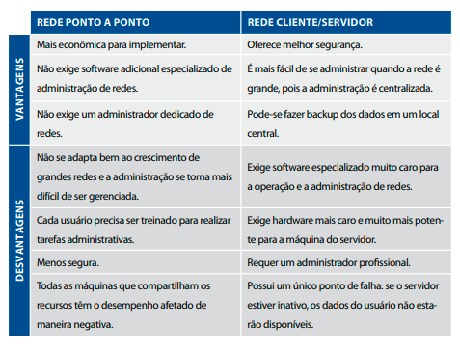
AIOT – Tipos de redes - Rede Ponto a Ponto
No quadro a seguir, você pode observar as vantagens e desvantagens das redes cliente/servidor e ponto a ponto.

Slide 9
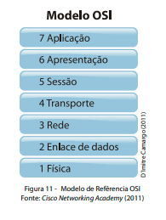
AIOT – Modelo de Referência OSI
O Modelo de Referência OSI (Open Systems Interconnection) foi criado pela ISO4 (International Organization for Standardization) em 1984 para manter uma maior interoperabilidade e compatibilidade entre as diversas tecnologias de rede existentes.
O modelo OSI é composto de sete camadas conforme descritas na figura a seguir

Slide 10
AIOT – Arquitetura de camadas
Cada camada do modelo OSI possui funções e características distintas. Veja, a seguir, uma função resumida de cada camada:
a) Aplicação: fornece serviços de redes para as aplicações;
b) Apresentação: fornece uma estrutura de formatação dos dados;
c) Sessão: estabelece, gerencia e termina sessões entre aplicações;
d) Transporte: estabelece, mantém e termina circuitos virtuais entre dispositivos finais;
e) Rede: endereçamento de rede e determinação do melhor caminho;
f) Enlace de dados: controle de acesso ao meio de rede;
g) Física: transmissão binária através dos meios físicos de redes. Mais adiante, nesta unidade curricular, você estudará os detalhes de cada camada do modelo OSI.

Slide 11
AIOT – Rede em Árvore (Hierárquica)
Uma rede em árvore, ou rede hierárquica, é uma topologia física baseada numa estrutura hierárquica de várias redes e sub-redes. O nível mais alto está ligado a vários módulos do nível inferior da hierarquia.
A topologia em árvore é essencialmente uma série de barras interconectadas. Geralmente existe uma barra central onde outros ramos menores se conectam.
A topologia em árvore combina muitas características da topologia em bus, em estrela, etc, quer seja com ligações ponto-a-ponto ou multiponto.

Slide 12
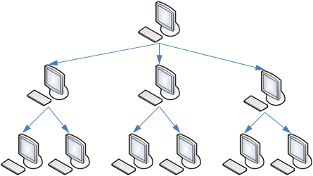
AIOT – Rede em Árvore (Hierárquica)

Slide 13
AIOT – Rede em Anel (ring)
Uma rede em anel (ring) é uma topologia de rede que consiste em estações conectadas através de um circuito fechado, em série. O anel não interliga as estações diretamente, mas consiste de uma série de repetidores ligados por um meio físico, sendo cada estação ligada a estes repetidores.
Na topologia em anel, cada dispositivo circulam por todos os dispositivos da rede, tendo cada um o seu endereço. O fluxo de informação é unidirecional, existindo um dispositivo (hub) que intercepta e gere o fluxo de dados que entra e sai do anel.
As redes em anel são capazes de transmitir e receber dados em qualquer direção, mas as configurações mais usuais são unidirecionais.

Slide 14
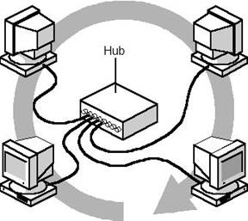
AIOT – Rede em Anel (ring)

Slide 15
AIOT – Rede em Malha (Mesh)
Uma rede em malha (mesh) é uma tecnologia que permite a conectividade, assim como o WiFi. É uma alternativa de protocolo ao padrão 802.11 para diretrizes de tráfego de dados e voz além das redes a cabo ou infraestrutura wireless.
A rede mesh é uma "malha" Wi-Fi, formada por dois ou mais roteadores. É melhor do que um repetidor simples porque não tem redução de velocidade entre o dispositivo principal.
A rede mesh é um tipo de configuração de rede descentralizada, na qual um grupo de dispositivos age como se fosse uma única rede Wi-Fi. Ao contrário das redes comuns, as redes Mesh permitem a criação de vários pontos de conexão em vez de um único roteador.

Slide 16
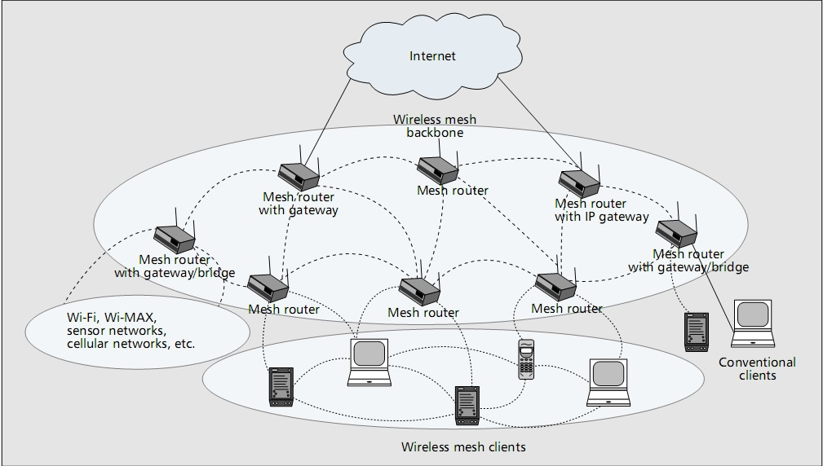
AIOT – Rede em Malha (Mesh)

Slide 17
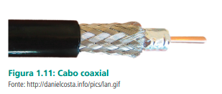
AIOT – Meios de transmissão de dados - Cabeado
Cabo coaxial Segundo Tanembaum (1997), um cabo coaxial consiste em um fi o de cobre esticado na parte central, envolvido por um material isolante. O isolante é protegido por um condutor cilíndrico, geralmente uma malha sólida entrelaçada. O condutor externo é coberto por uma camada plástica protetora.

Slide 18
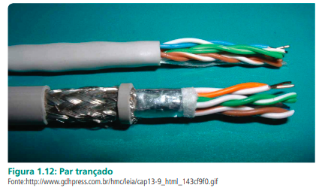
AIOT – Meios de transmissão de dados
Par trançado Segundo Torres (2004), o par trançado é o tipo de cabo de rede mais usado atualmente. Existem basicamente dois tipos de par trançado: sem blindagem, também chamado UTP (Unshielded Twisted Pair), e com blindagem, também chamado de STP (Shielded Twisted Pair). A diferença entre eles é justamente a existência, no par trançado com blindagem, de uma malha em volta do cabo protegendo-o contra interferências eletromagnéticas

Slide 19
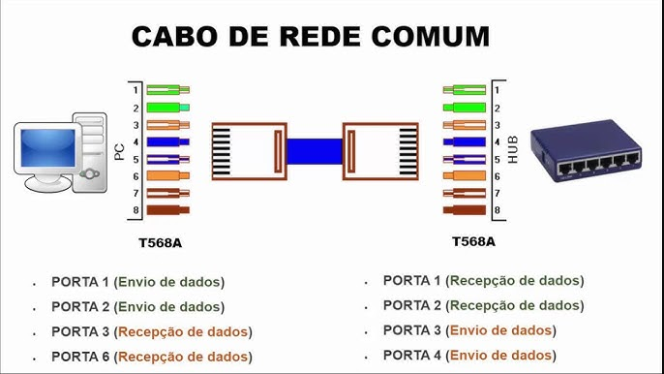
AIOT – Meios de transmissão de dados – Com Fio

Slide 20
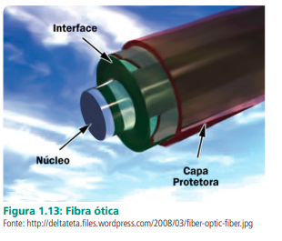
AIOT – Meios de transmissão de dados
Fibra ótica Segundo Torres (2001 apud OUTA, 2008, p. 4), “a fibra ótica transmite informações através de sinais luminosos, em vez de sinais elétricos”. A fibra ótica é totalmente imune a ruídos, com isso, a comunicação é mais rápida.

Slide 21
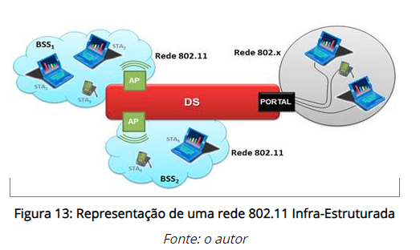
AIOT – Meios de transmissão de dados – Sem Fio
A transmissão de dados sem fio é um processo que permite enviar informações de um dispositivo para outro sem a necessidade de fios ou cabos. É como se os dados viajassem pelo ar, usando ondas de rádio, infravermelho ou outras tecnologias semelhantes.
Por exemplo, quando usamos um smartphone para enviar mensagens, fazer chamadas ou acessar a internet, estamos usando a transmissão de dados sem fio. Da mesma forma, quando usamos um roteador Wifi para conectar os nossos dispositivos à internet.

